Slide 1
Programación Orientada a Objetos

Slide 2
Conceptos
Objeto
Clase
Atributos
Métodos
Instancia
Herencia

Slide 3
Objeto
Entidad que agrupa un estado determinado y una funcionalidad relacionada.
El estado del objeto se define a través de variables llamadas Atributos.
La funcionalidad se modela a través de funciones (Métodos) que alteran el estado.

Slide 4
Ejemplo de objeto Estrella
Atributos:
  Nombre
  Temperatura
  Magnitud Visual
  Tipo Espectral
  Diámetro

Slide 5
Clase
Plantilla genérica que define las características, el concepto abstracto (como pensar en lo que es una estrella, pero no en ninguna en particular).
La clase define los atributos que todas las estrellas tienen en común, y a partir de la clase, pueden “crearse” estrellas individuales.
También puede pensarse en las clases como los planos de un edificio.

Slide 6
Instancia
Una instancia es una entidad construida a partir de la definición de una clase.
Cada instancia tiene valores propios para los atributos, que distinguen una de otra.

Slide 7
Instancias de Estrella
Nombre | Sol
Temperatura | 5700
Magnitud Visual | -26
Tipo Espectral | G2
Diámetro | 1.39^6 km
Nombre | Betelgeuse
Temperatura | 3140
Magnitud Visual | 0.42
Tipo Espectral | M2
Diámetro | 1000 Rs
Nombre | Sirio
Temperatura | 9940
Magnitud Visual | -1.47
Tipo Espectral | A1
Diámetro | 1.71 Rs
Nombre | Polaris
Temperatura | 6000
Magnitud Visual | 1.98
Tipo Espectral | F7
Diámetro | 46 Rs

Slide 8
Constructor
El constructor es un método especial de las clases que se usa para crear nuevas instancias.
Es la forma de crear variables que almanecen un objeto de una clase.
Se le pueden pasar valores que inicialicen los atributos al momento de crear la clase.

Slide 9
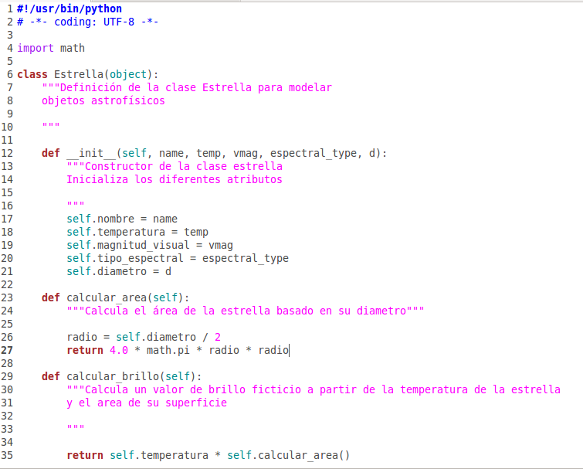
Definición de clases en Python

Slide 10
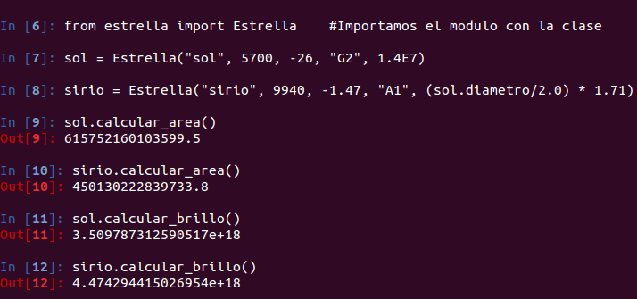
Creando instancia de estrella

Slide 11
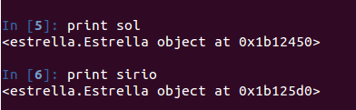
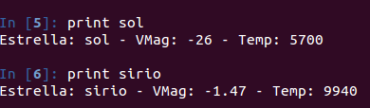
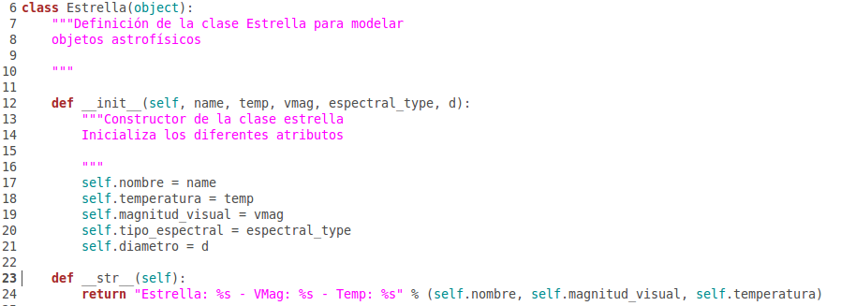
Print del objeto

Slide 12
Herencia
Una forma de reutilizar código.
Permite crear clases basadas en otras ya existentes.
Crear especializaciones
Ejemplo: crear un tipo de estrella GiganteRoja que “herede” las características generales de cualquier estrella.

Slide 13
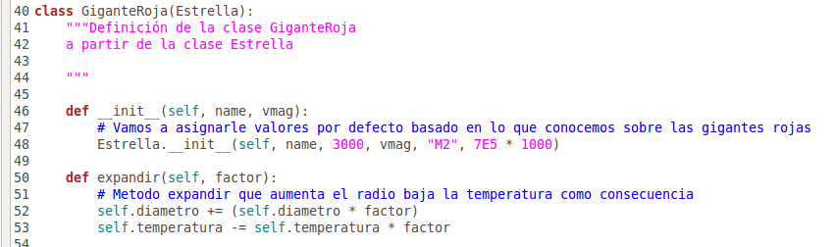
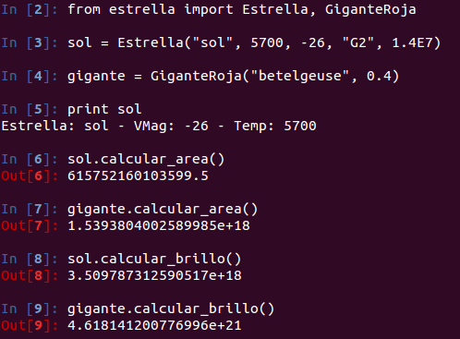
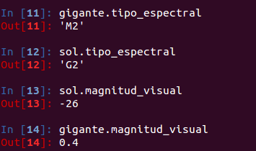

Slide 14
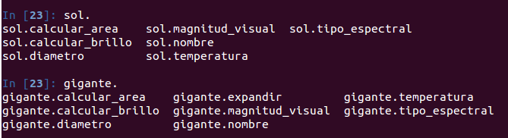
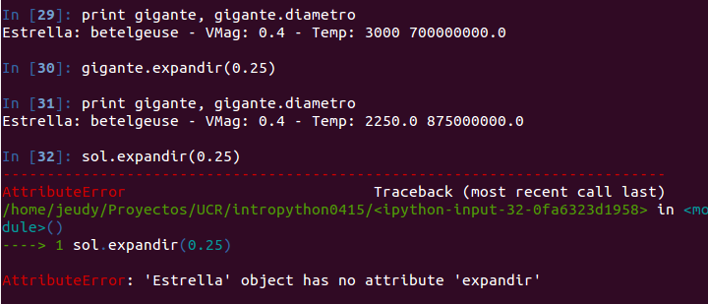
Herencia

Slide 15
Ejemplo: Círculo
Un círculo se define por su radio (atributo)
Agreguemos 2 métodos básicos: circunferencia y área.

Slide 16
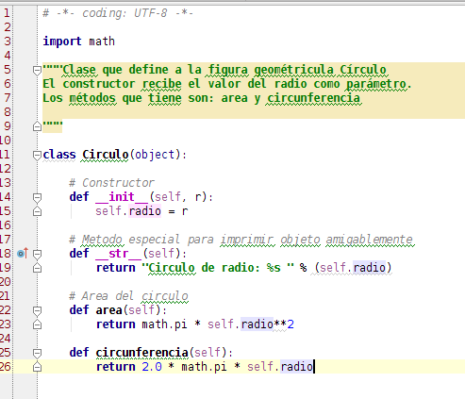
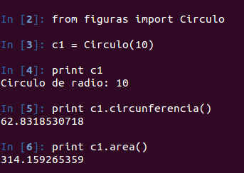

Slide 17
Ejemplo: Cuenta bancaria
Atributos:
  Saldo (inicial será cero)
  Número
  Descripción
Métodos:
  Constructor (numero y descripción)
  Depositar (monto, modifica saldo)
  Retirar (monto, modifica saldo, valida disponibilidad)

Slide 18
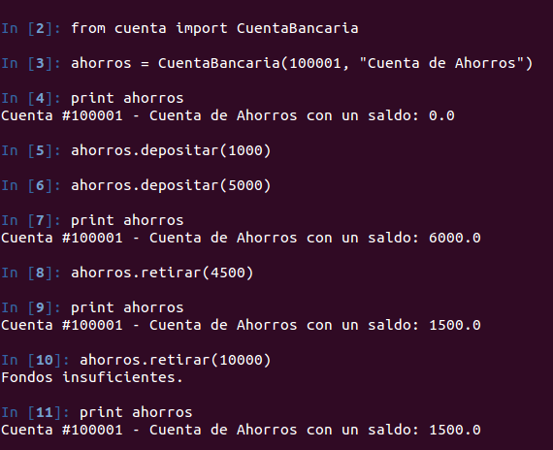
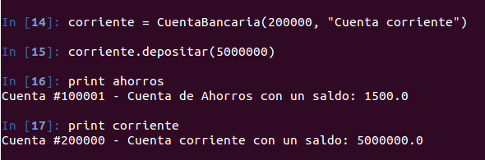

Slide 19
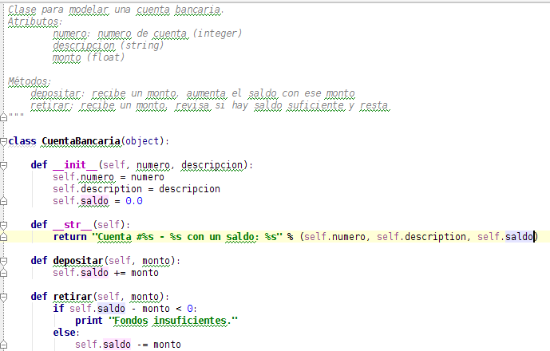

Slide 20
Ejemplo: Polinomio
Vamos a representar un polinomio de una variable como la lista de los coeficientes.
El grado del polinomio será igual al tamaño de la lista – 1
Ejemplo:
  2x² + 3x + 5
se representará por medio de la lista de coeficientes: [5, 3, 2] (empieza por el exponente más pequeño)

Slide 21
Ejemplo: Polinomio
Tendremos un método evaluar, que reciba el valor de x, y devolverá el valor de evaluar ese polinomio en x.
Tendremos otro método derivar, que devuelve como resultado la primera derivada del polinomio (otro polinomio!)
Ejemplo: 2x² + 3x + 5 → 4x + 3 → [3, 4]

Slide 22
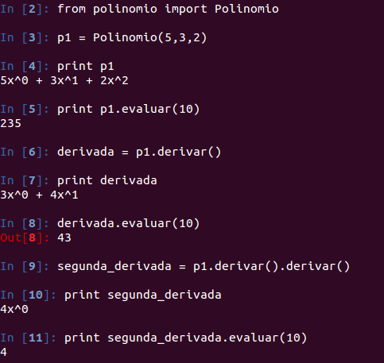

Slide 23
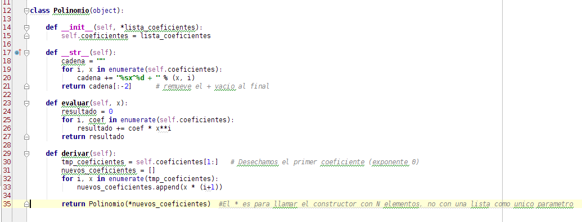

Slide 24
Ejercicio (Herencia)
Cree una clase Figura, que reciba en su constructor una lista con la medida de los lados.
Cree el metodo especial __str__
Agreguele un método perimetro que devuelva la suma de sus lados.

Slide 25
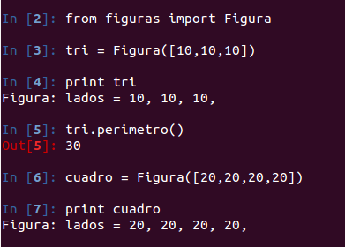

Slide 26
Ejercicio (Herencia)
Cree una clase Cuadrado, que herede de Figura, reciba como parámetro del constructor solo el valor de 1 de sus lados.
Inicialice la lista para llamar al constructor de la clase padre.
Guarde el lado como atributo de la clase.
Agregue un método area que calcule el area del cuadrado.
Sobreescriba el método especial __str__ para que muestre: “Cuadrado de lado: x”

Slide 27
